Slide 1
KAJ SMO POSTORILI V OKOLICE ŠOLE, NA CVETLIČNIH GREDICAH IN V ŠOLSKEM VRTU V JESENI 2011 in SPOMLADI 2012 evropskegi projekt »Village Folk – Zakaj kmetijstvo?«, OŠ prof. dr. Josipa Plemlja Bled – PŠ Ribno Mentorici: Meri Poklukar, Nuša Poljanec 26. 4. 12

Slide 3
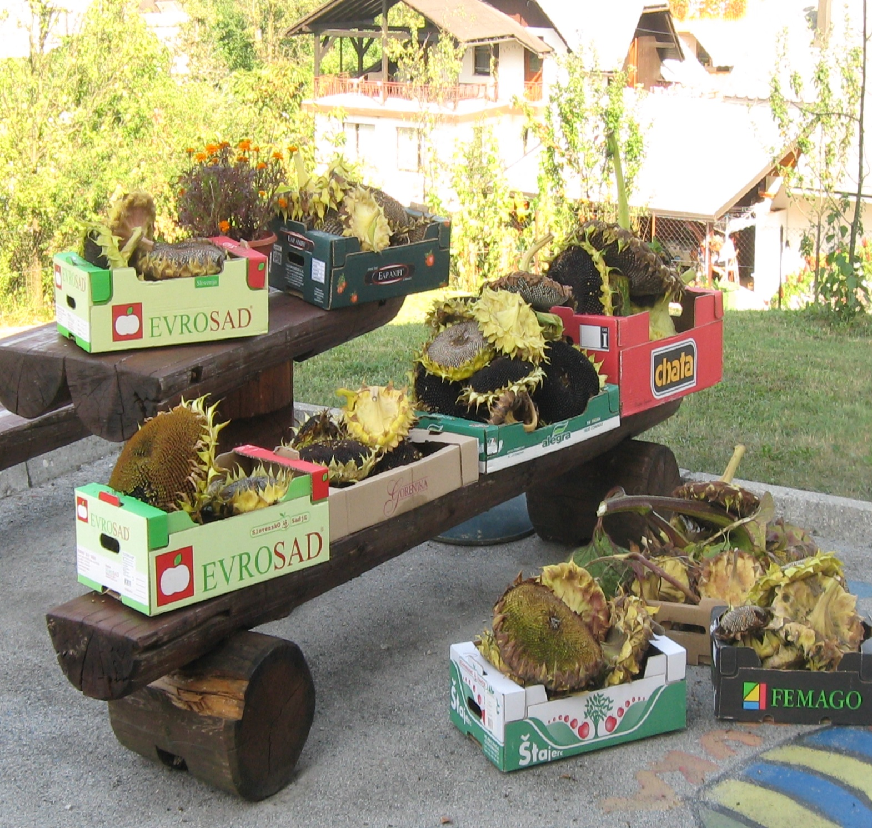

Slide 4
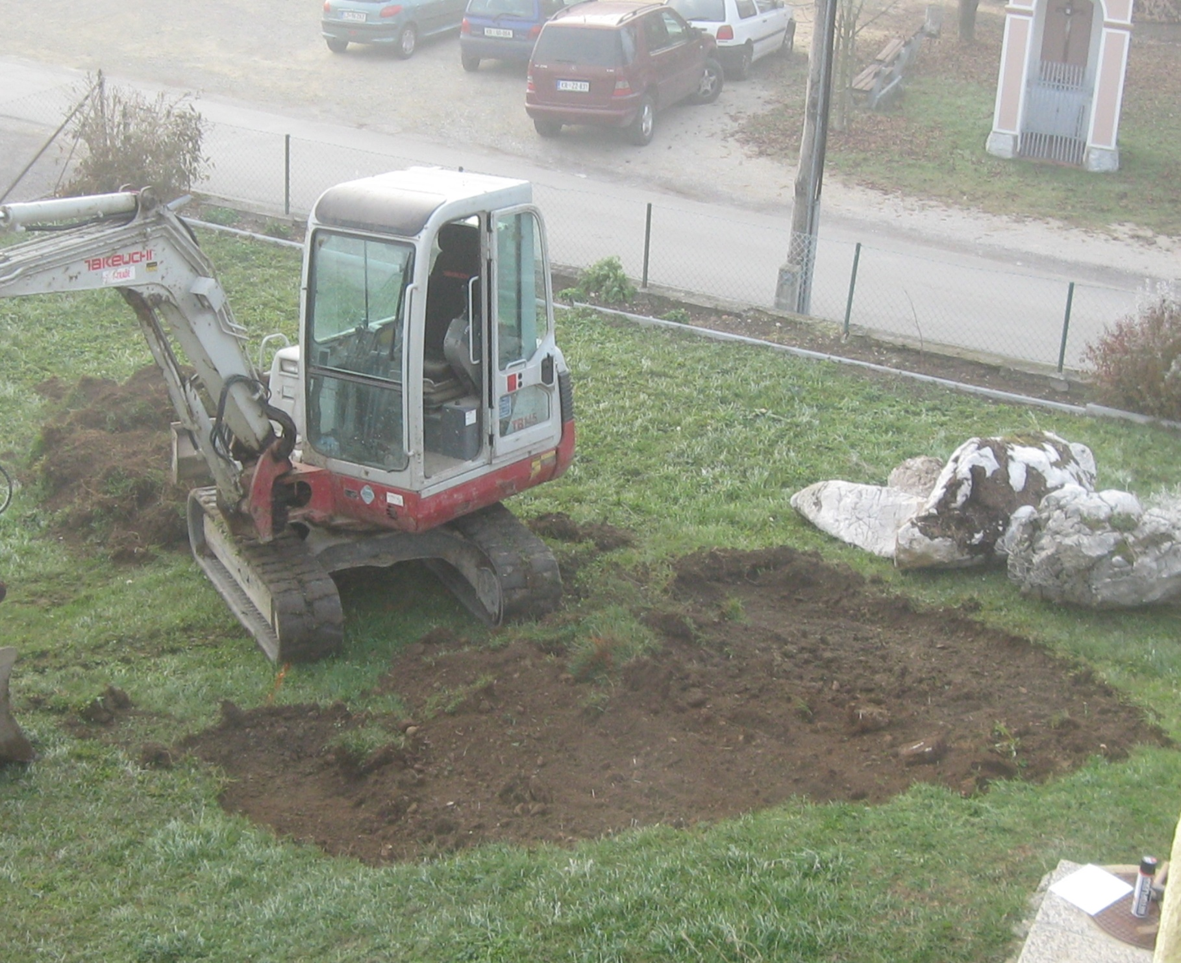
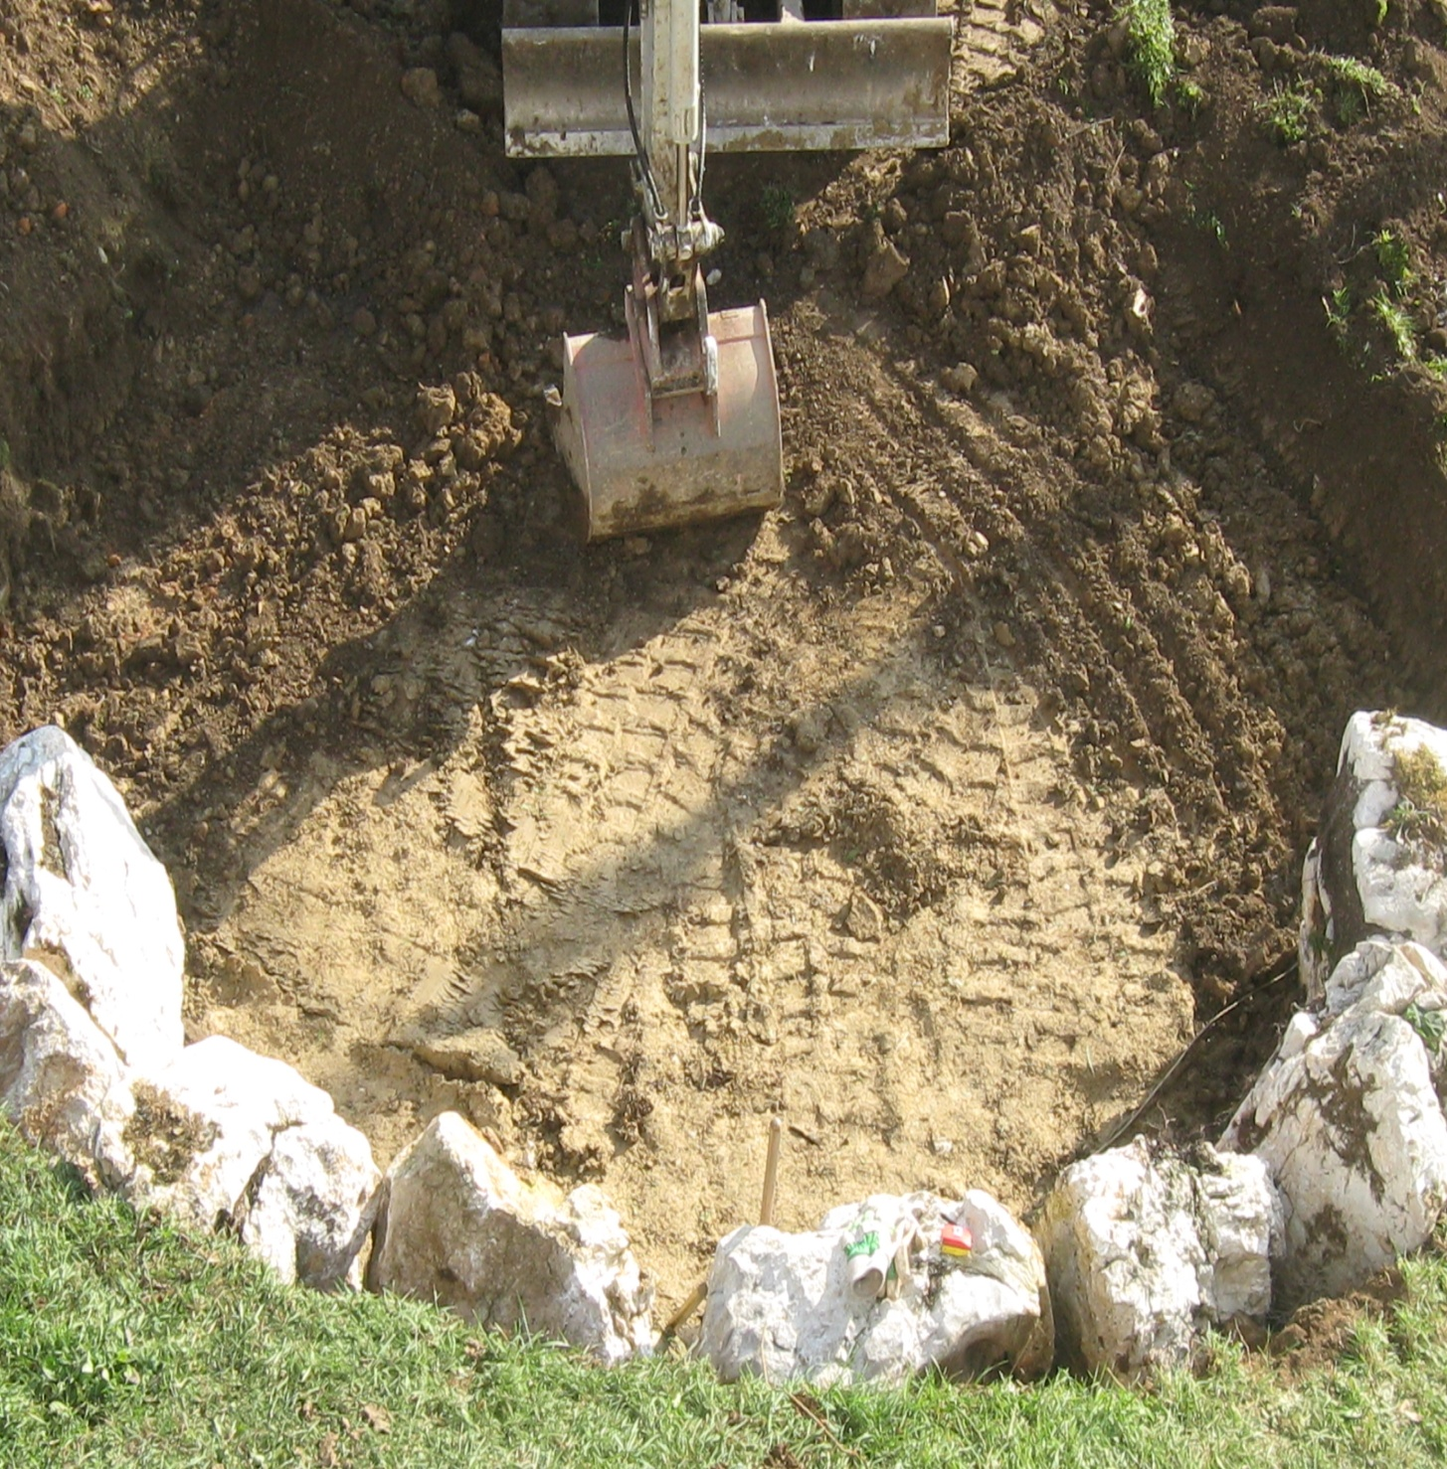

Slide 6
POMLAD NA ŠOLSKEM VRTU- Preureditev V dela šolskega vrta – oporni zid

Slide 8
Obrezovanje sadnih dreves

Slide 9
Menjava skodel na vrtni uti

Slide 10
Vrt smo prelopatile in uredile gredice v obliki žarkov od zgornjega dela vrta navzdol (S – J).

Slide 11
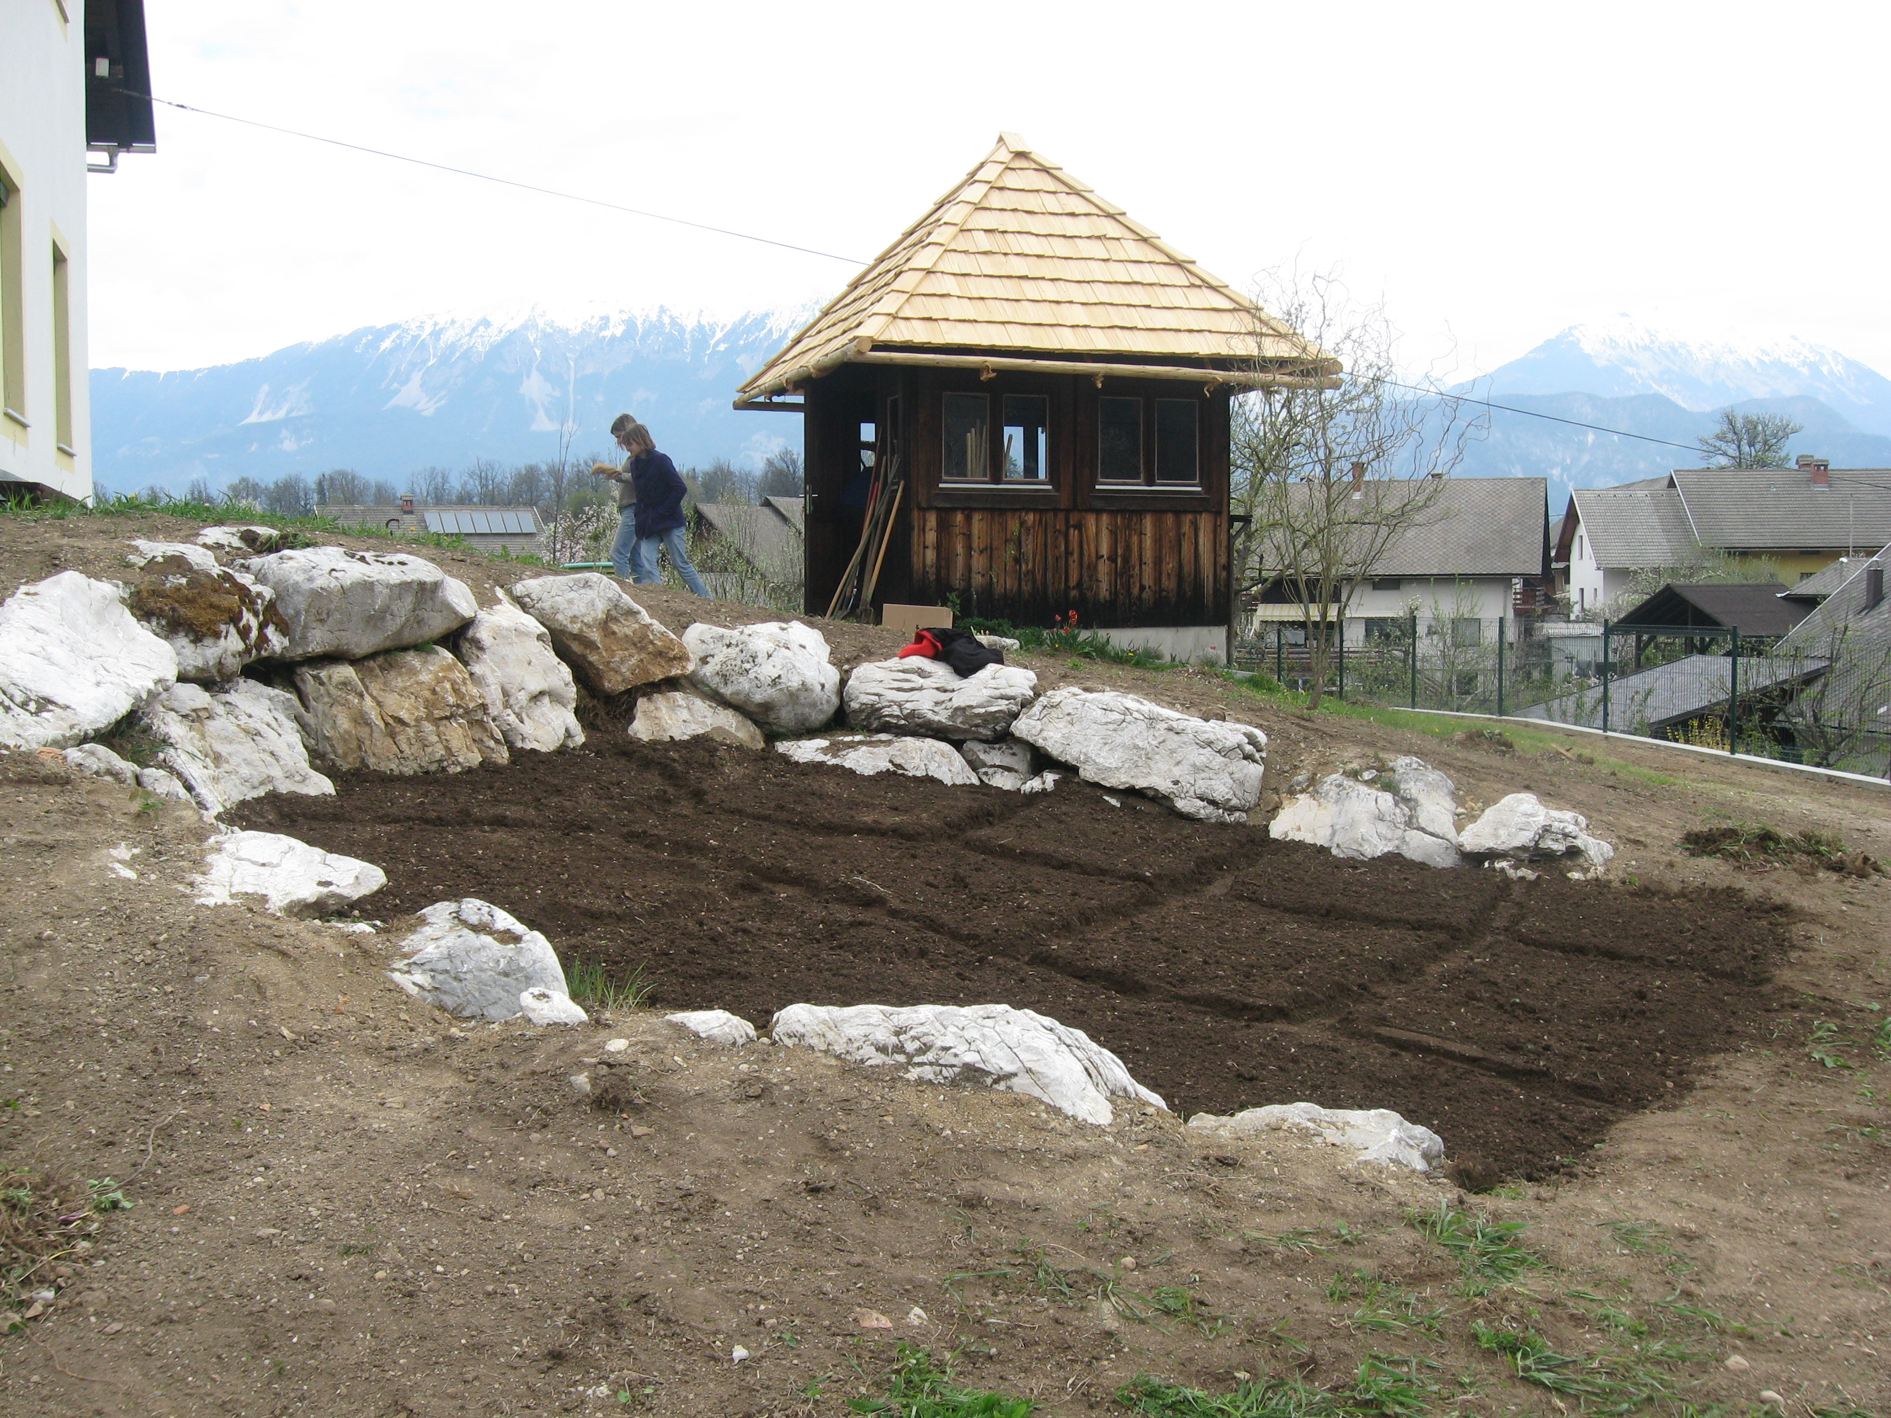

Slide 12
Na gredicah in v okrasnih loncih cvetijo spomladanske okrasne čebulice

Slide 15
Posejali smo semena ognjiča, smrdljivk, kapucink in okrasnih sončnic.

